Slide 1
让历史预测更有用：Adaptive V4
更低的缺页次数，完整的在线约束
课程平均缺页 17,002.35
较 LRU 减少 30.43%
较 V3 进一步减少 0.576%
4 条课程 trace × 5 档页框 · seed 0–29 · 所有原始数据可复现
Adaptive V4 · Online demand paging
1
Notes:
建议用时：20 秒
今天介绍一个只看过去的页面替换组合策略。我们在队友 V3 的基础上继续优化，重点是现场能读未知文件并按规定报告五档平均。OPT 只是参照，正式算法不看未来。
数据与实现来源：REPORT.md

Slide 2
任务与评分：只比较实际缺页
• 输入：每行一个页号；课程数据为十六进制。
• 页框：5、10、20、50、100；每档独立空内存启动。
• 缺页且已满：淘汰一页，只装入当前请求页。
• 评分：五档缺页次数的算术平均，越少越好。
• 现场入口逐行读入，不把未来序列交给算法。
Adaptive V4 · Online demand paging
2
Notes:
建议用时：35 秒
五档各自从空内存开始。一次访问只能命中或者缺页，只有缺页才装入当前页。报告最后一行是五个整数缺页次数相加除以五，不是缺页率平均。
数据与实现来源：REPORT.md

Slide 3
对照方法与 V3 的起点
方法 | 规则
FIFO | 淘汰最早装入的页
LRU / Second chance | 最近使用顺序 / 环形访问位
Random / LFU | 均匀随机 / 驻留期频次，平局按 LRU
MIN / OPT | 读取真实未来，仅作离线下界
Adaptive V3 | Random + LRU + 历史间隔预测
Adaptive V4 · Online demand paging
3
Notes:
建议用时：35 秒
FIFO、MIN、LRU、Second chance 是要求的四个对照；另外保留 Random 和 LFU。LFU 是当前驻留期间的频次，卸载后重置。V3 已经通过历史复用间隔取得很好的效果，因此新增收益不是从弱基线开始。
数据与实现来源：REPORT.md

Slide 4
七个专家：热页、周期与新页
专家 | 信息
Random / LRU | 随机与最近使用，基础对照
Gap / Replay | 单页复用间隔 / 已发生的相似片段
Frequency | 随时间衰减的频率
Cold prior | 最近 64 个已完成复用间隔的下四分位
Signature | 锚点页号 + 相对位置，实际返回后才训练
Adaptive V4 · Online demand paging
4
Notes:
建议用时：55 秒
Gap 是每个页面的间隔指数平滑。Replay 匹配过去的相同访问后缀。Frequency 应对稳定热点。新页没有自己的间隔，所以 Cold prior 借用近期复用间隔的统计；Signature 从相同上下文其他页学到间隔。两个新页机制都可能出错，由在线选择器约束。
数据与实现来源：src/context.cpp；REPORT.md §2.1

Slide 5
衰减损失 + 切换门槛，抑制振荡
Lⱼ ← (1 − 1/W) Lⱼ + 本次缺页指示
• 默认 W = 2 × max(32, 4F)。
• 完成 W 次请求后，每 W/4 次检查一次。
• 新专家必须少超过 max(1, floor(W/20)) 才切换。
• F ≤ 20 从 Gap 起步，其余从 LRU 起步。
• 规则按容量统一设定，不看文件名，也不挑现场种子。
Adaptive V4 · Online demand paging
5
Notes:
建议用时：60 秒
七个影子都只处理历史。每次完成请求，把该策略的缺页记成一，命中记成零，累积时衰减旧证据。选专家前只能读上一次的损失。周期检查并要求显著超过门槛，避免循环中一点波动就切换。
数据与实现来源：src/context.cpp: OnlineAdaptive::Impl

Slide 6
影子只有元数据；真实缓存仍是 F 页
当前页号
→
七个影子：页号/统计
→
真实 F 个物理页框
• 专家切换不复制影子驻留集合。
• 真实缺页时，从合法驻留页里选一个淘汰对象。
• 装入的始终只有当前请求页；命中不移动、不替换。
Adaptive V4 · Online demand paging
6
Notes:
建议用时：50 秒
这是最重要的合法性说明。当前页进入影子后，真实缓存若缺页，淘汰它有但影子不保留的某页。只装入当前请求页，逐步接近所选策略。真实命中时不为同步影子而替换。影子模拟开销必须承认，但不能把页号元数据当作多缓存了页面内容。
数据与实现来源：REPORT.md

Slide 7
课程总体：比 V3 再降 0.576%
15 个配置改善 · 5 个持平 · 0 个退化（相对 V3 均值）
Adaptive V4 · Online demand paging
7
Notes:
建议用时：45 秒
这是四条轨迹乘五档页框的等权平均。Random、V3、V4 各使用相同的三十个种子。V4 在二十个配置上十五个更好、五个持平，但它仍比离线最优高约百分之四点二五。
数据与实现来源：results/v4/course_summary.csv

Slide 8
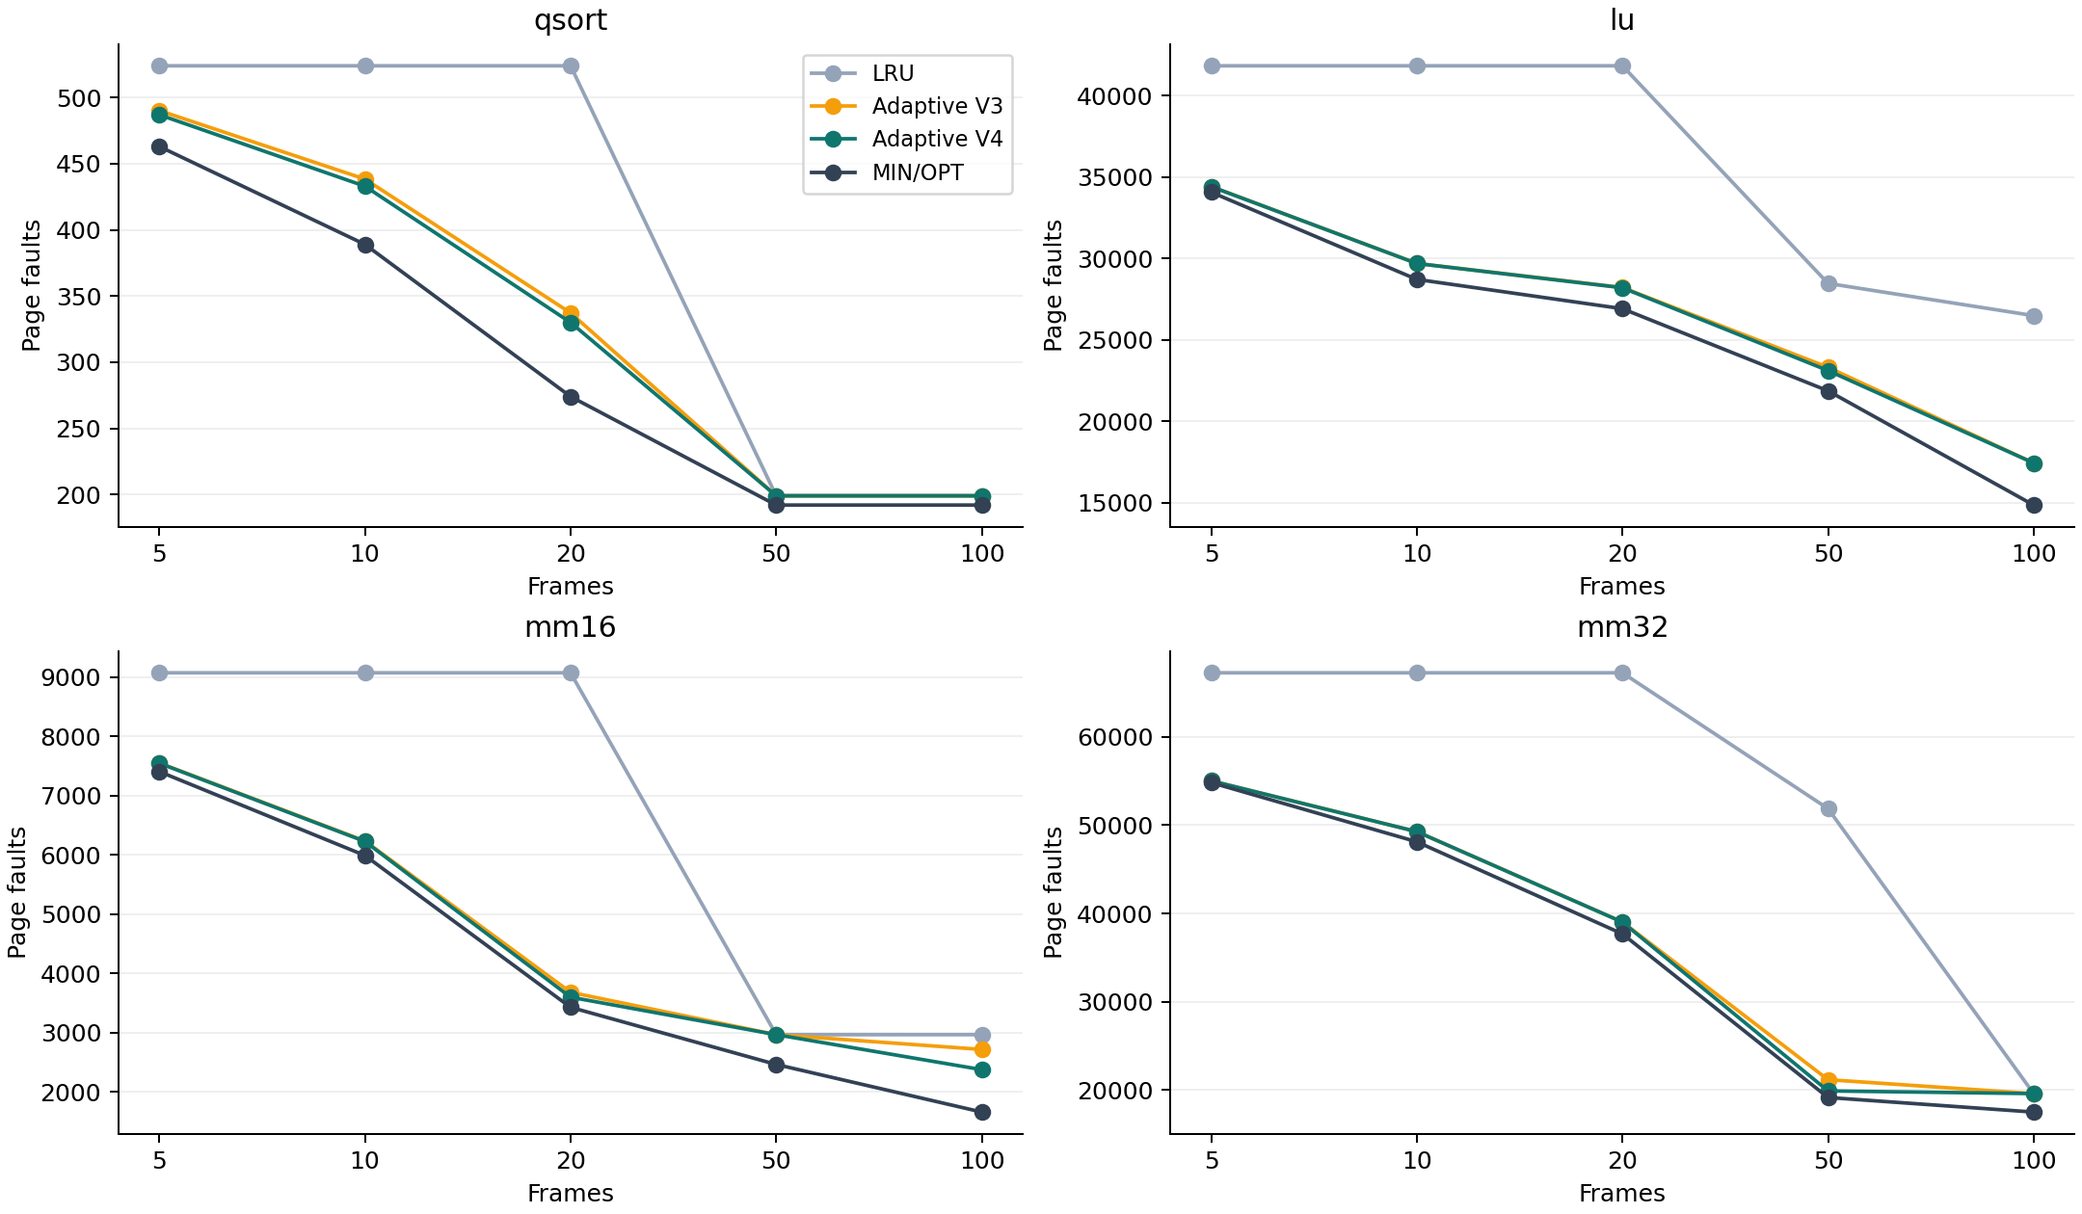
分轨迹观察：收益取决于局部结构
Adaptive V4 · Online demand paging
8
Notes:
建议用时：60 秒
小页框最容易让 LRU 抖动。mm32 的五十页框从二万一千一百七十九降至一万九千九百零九，新上下文预测起了作用。mm16 的一百页框也改善。qsort 一百页框仍不如 Random 的平均表现，不能只报有利配置。
数据与实现来源：results/v4/course_summary.csv

Slide 9
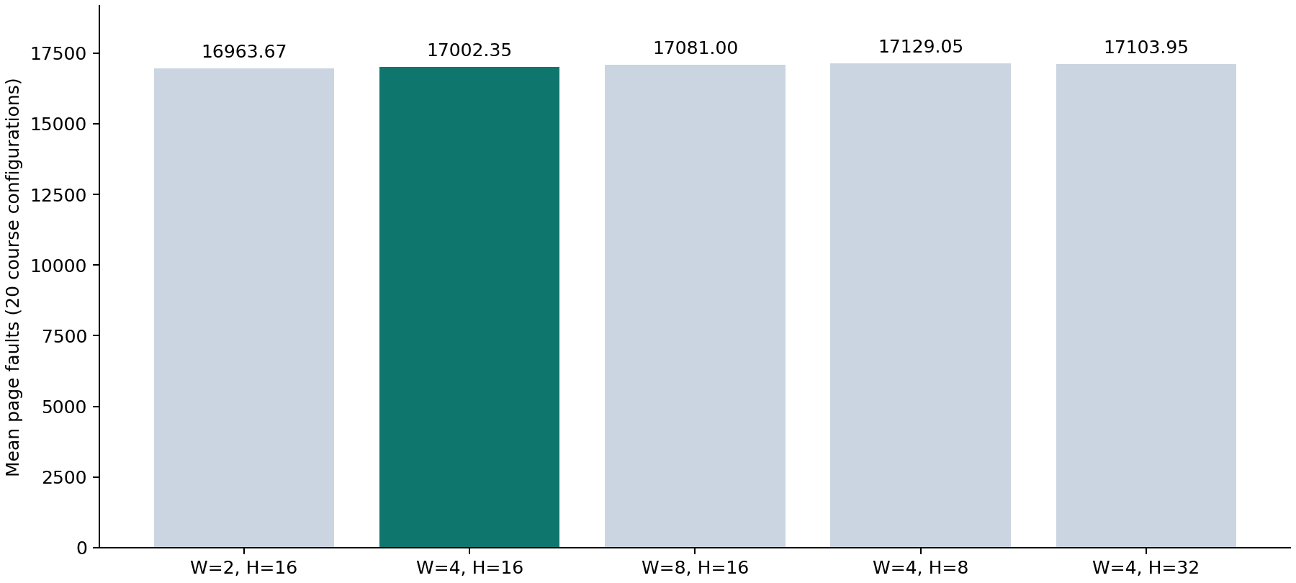
参数实验：默认并非每组的最优
3,000 条参数运行记录；收益与切换稳定性存在取舍。
Adaptive V4 · Online demand paging
9
Notes:
建议用时：35 秒
窗口因子二在公开课程数据上的平均更低，窗口八反应更慢。历史太短容易遗忘，太长也可能留下旧模式。默认四和十六在额外验证前固定，现场不根据全文件试出最好参数。
数据与实现来源：results/v4/parameters_summary.csv

Slide 10
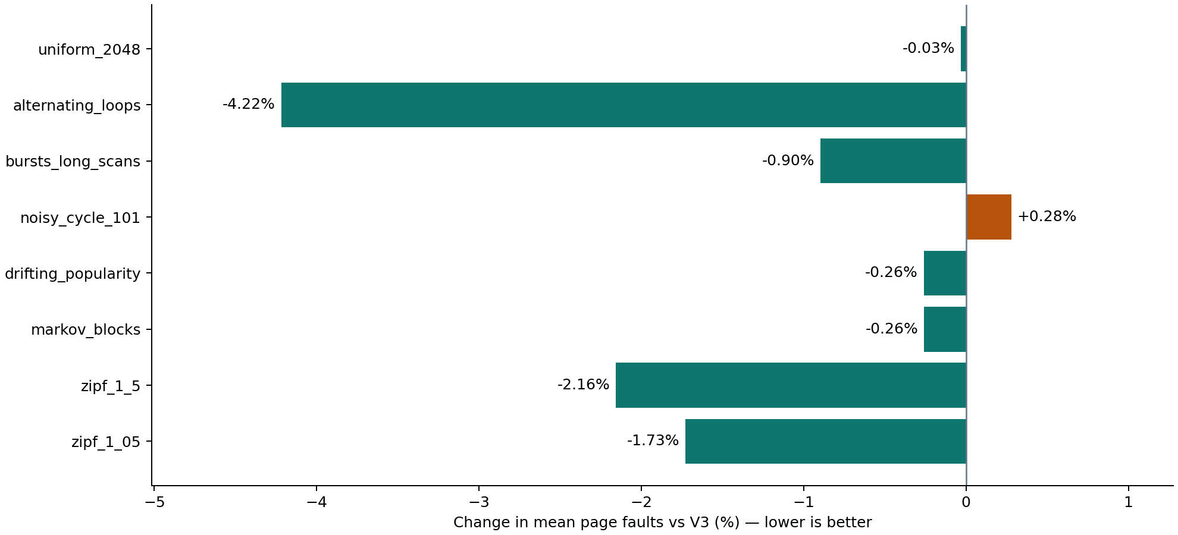
冻结后 8 类构造测试：保留不利结果
Adaptive V4 · Online demand paging
10
Notes:
建议用时：50 秒
新增八类数据是在规则固定后生成并运行的，不能叫老师的隐藏测试。总体约减少百分之一点一一。带噪循环小幅退化，Markov 分块仍略差于 LRU；随机数据上很小的数字差不代表真的能预测随机序列。
数据与实现来源：results/v4/holdout_means.csv

Slide 11
开销与验证：省缺页，不是省模拟时间
• mm32 五档运行：V3 157 ms，V4 1015 ms（本机中位数）。
• 百万次纯扫描：平均缺页 1,000,000，耗时 15.50 秒。
• 算法元数据 O(F)，时间期望 O(NF)；token 字符串映射另占 O(U)。
• 250 万余项断言；Release、ASan、UBSan 全部通过。
• 逐步检查容量、事件、OPT 下界、未来前缀不变与页号重命名。
Adaptive V4 · Online demand paging
11
Notes:
建议用时：45 秒
维护七个影子不是免费开销。我们说明真实缓存和元数据的区别，也报告实测运行时间。百万行流式输入正确完成，数百万项断言及内存和未定义行为检查通过。Windows 入口已提供，但这里的实机验证是 Linux。
数据与实现来源：results/v4/performance.json；tests/

Slide 12
现场只换文件路径
bash run.sh "老师给的文件.txt"
5 / 10 / 20 / 50 / 100 页框
自动输出每档缺页数、缺页率和最后的平均缺页次数
mm32 演练：55,006 · 49,256 · 39,016 · 19,909 · 19,604
Average page faults (5 capacities): 36558.20
Adaptive V4 · Online demand paging
12
Notes:
建议用时：30 秒
提前编译并用 mm32 演练，结果应和这一页相同。现场只替换文件路径，不读完整文件后选择策略，不反复挑种子。若老师文件是十进制或字符串标签，用对应格式选项，含义在快速说明中写清楚。
数据与实现来源：QUICKSTART.md

Slide 13
可以保证的，和仍有局限的
• 保证：真实 demand paging、固定规则、完整原始记录。
• 实测：课程相对 V3 再降低 0.576%，相对 LRU 降低 30.43%。
• 代价：更多元数据、计算和学习时间。
• 局限：预测可能失准；未知轨迹没有必胜保证。
• 代码、说明、数据、报告、讲稿和 PPT 均可本地复现。
Adaptive V4 · Online demand paging
13
Notes:
建议用时：20 秒
我们能保证实验过程可复现、在线接口不接收未来数据、真实缓存不超过物理页框数，并如实保留所有结果。我们不能保证对任意未知轨迹第一；优势来自对模式的学习，代价是元数据、计算和切换滞后。谢谢。
数据与实现来源：REPORT.md

Slide 14
附录：qsort 完整缺页计数
Frames | Random | FIFO | OPT | LFU | LRU | Clock | V3 | V4
5 | 523.10 | 524 | 463 | 524 | 524 | 524 | 490.17 | 487
10 | 502.50 | 524 | 389 | 524 | 524 | 524 | 438.37 | 433
20 | 389.83 | 524 | 274 | 524 | 524 | 524 | 337.23 | 330
50 | 217.67 | 209 | 192 | 199 | 199 | 203 | 199.00 | 199
100 | 196.30 | 199 | 192 | 199 | 199 | 199 | 199.00 | 199
来源：30 个固定种子，原始整数与校验值保存在 results/v4/。
Adaptive V4 · Online demand paging
14
Notes:
建议用时：0 秒
所有计数直接来自 course_summary.csv。随机方法为三十个种子的均值；V4 这四条轨迹三十个种子的结果相同。
数据与实现来源：results/v4/course_summary.csv

Slide 15
附录：lu 完整缺页计数
Frames | Random | FIFO | OPT | LFU | LRU | Clock | V3 | V4
5 | 41,708.40 | 41,832 | 34,076 | 41,832 | 41,832 | 41,832 | 34,422.93 | 34,418
10 | 40,317.50 | 41,832 | 28,722 | 41,832 | 41,832 | 41,832 | 29,702.90 | 29,698
20 | 36,796.50 | 41,832 | 26,922 | 41,832 | 41,832 | 41,832 | 28,222.87 | 28,208
50 | 30,923.23 | 32,073 | 21,880 | 34,653 | 28,475 | 28,736 | 23,324.00 | 23,123
100 | 23,802.27 | 27,864 | 14,869 | 32,969 | 26,497 | 26,483 | 17,452.00 | 17,452
来源：30 个固定种子，原始整数与校验值保存在 results/v4/。
Adaptive V4 · Online demand paging
15
Notes:
建议用时：0 秒
所有计数直接来自 course_summary.csv。随机方法为三十个种子的均值；V4 这四条轨迹三十个种子的结果相同。
数据与实现来源：results/v4/course_summary.csv

Slide 16
附录：mm16 完整缺页计数
Frames | Random | FIFO | OPT | LFU | LRU | Clock | V3 | V4
5 | 9,046.63 | 9,075 | 7,407 | 9,075 | 9,075 | 9,075 | 7,552.77 | 7,548
10 | 8,625.40 | 9,075 | 5,990 | 9,075 | 9,075 | 9,075 | 6,234.77 | 6,227
20 | 6,922.07 | 9,075 | 3,426 | 9,075 | 9,075 | 9,075 | 3,679.40 | 3,597
50 | 4,292.07 | 4,180 | 2,461 | 6,642 | 2,964 | 3,023 | 2,964.00 | 2,964
100 | 2,963.97 | 3,487 | 1,657 | 6,077 | 2,964 | 2,964 | 2,714.17 | 2,373
来源：30 个固定种子，原始整数与校验值保存在 results/v4/。
Adaptive V4 · Online demand paging
16
Notes:
建议用时：0 秒
所有计数直接来自 course_summary.csv。随机方法为三十个种子的均值；V4 这四条轨迹三十个种子的结果相同。
数据与实现来源：results/v4/course_summary.csv

Slide 17
附录：mm32 完整缺页计数
Frames | Random | FIFO | OPT | LFU | LRU | Clock | V3 | V4
5 | 67,071.20 | 67,235 | 54,807 | 67,235 | 67,235 | 67,235 | 55,009.90 | 55,006
10 | 65,301.03 | 67,235 | 48,109 | 67,235 | 67,235 | 67,235 | 49,263.47 | 49,256
20 | 59,191.53 | 67,235 | 37,682 | 67,235 | 67,235 | 67,235 | 39,025.93 | 39,016
50 | 39,745.63 | 55,136 | 19,164 | 53,805 | 51,860 | 51,865 | 21,179.00 | 19,909
100 | 28,090.60 | 28,421 | 17,514 | 51,699 | 19,604 | 19,947 | 19,604.00 | 19,604
来源：30 个固定种子，原始整数与校验值保存在 results/v4/。
Adaptive V4 · Online demand paging
17
Notes:
建议用时：0 秒
所有计数直接来自 course_summary.csv。随机方法为三十个种子的均值；V4 这四条轨迹三十个种子的结果相同。
数据与实现来源：results/v4/course_summary.csv

